Slide 1
Bài 2
BK Mobile
Lập trình Android - User Interfaces
Các điều khiển cơ bản

Slide 2

Sửa bài tập về nhà

Slide 3
Nội dung
TextView
EditText
Button
CheckBox
RadioButton

Slide 4
Các điều khiển cơ bản
Các điều khiển là các thành phần giao diện của ứng dụng.
Làm nhiệm vụ chuyển tải thông tin hoặc tiếp nhận thông tin từ người dùng cuối.
Ví dụ: Button, TextView, ImageView, EditText, CheckBox, RadioButton, RadioGroup, ToggleButton, ProgressBar, …

Slide 5
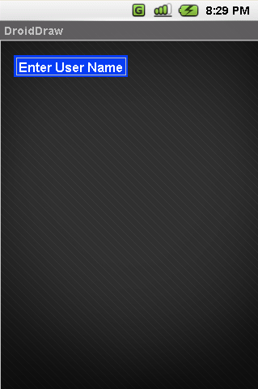
TextView (1)
TextView thường dùng để hiển thị tiêu đề hoặc chú thích
TextView là không khả chỉnh sửa -> không dùng để nhập dữ liệu vào

Slide 6
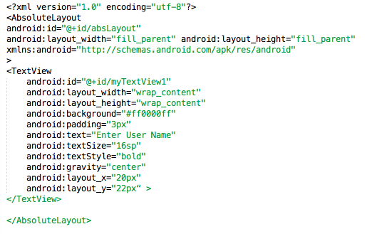
TextView (2)

Slide 7
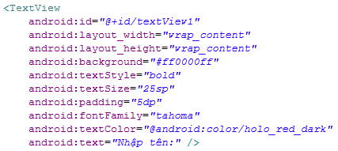
TextView (3)
Một số thuộc tính của TextView thường được sử dụng
http://developer.android.com/reference/android/widget/TextView.html

Slide 8
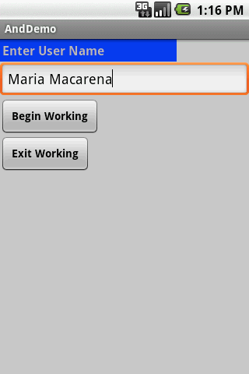
EditText (1)
EditText là sự mở rộng của TextView cho phép khả chỉnh sửa
txtBox.setText(“value”)
txtBox.getText().toString()

Slide 9
EditText (2)
Ngoài những thuộc tính như của TextView, EditText còn có thêm một số thuộc tính khác như:
android:autoText, (true/false) hỗ trợ automatic spelling
android:digits, chỉ chấp nhận nhập các kí tự
android:singleLine, xác định số dòng có thể nhập là 1 (single-line) hay nhiều (multiple-line)
android:phonenumber, (true/false) định dạng dữ liệu nhập theo kiểu số điện thoại
android:capitalize, tự động viết hoa
http://developer.android.com/reference/android/widget/EditText.html

Slide 10
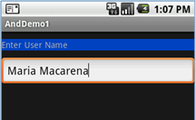
EditText – Ví dụ
...
<EditText
android:id="@+id/txtUserName”
android:layout_width="fill_parent”
android:layout_height="wrap_content”
android:textSize="18sp”
android:autoText="true”
android:capitalize="words”
android:hint="First Last Name"
>
</EditText>
Nhập “teh” sẽ chuyển thành “The”?

Slide 11
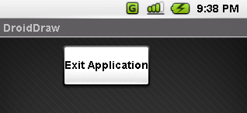
Button (1)
Button được xây dựng từ TextView. Button cho phép nhận và phản hồi tương tác nhấn (click) với người dùng.
<Button
android:id="@+id/btnExitApp"
android:layout_width="wrap_content"
android:layout_height="wrap_content"
android:padding="10px"
android:layout_marginLeft="5px"
android:text="Exit Application"
android:textSize="16sp"
android:textStyle="bold"
android:gravity="center"
android:layout_gravity="center_horizontal"
>
</Button>

Slide 12
Button (2)
Cách lấy button theo Id của Button
Cách thiết lập sự kiện cho Button
Button exit = (Button) findViewById(R.id. btnExitApp);
exit.setOnClickListener(new View.OnClickListener() {
@Override
public void onClick(View v) {
finish();
}
});
http://developer.android.com/reference/android/widget/Button.html

Slide 13
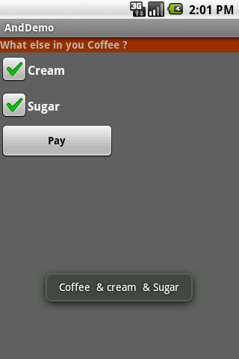
CheckBox
CheckBox là thành phần thể hiện trạng thái chọn (selected) hoặc không chọn (not selected)
CheckBox thường dùng khi người dùng có nhiều lựa chọn và được phép chọn một hoặc nhiều lựa chọn cùng lúc.
http://developer.android.com/reference/android/widget/CheckBox.html

Slide 14
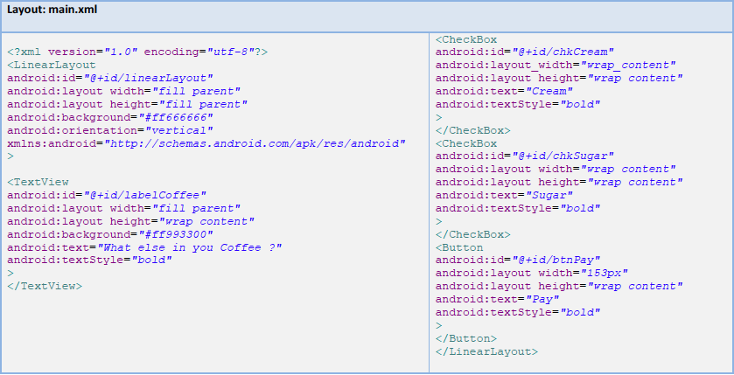
CheckBox – Example (1)

Slide 15
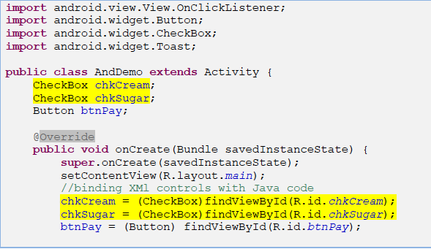
CheckBox – Example (2)

Slide 16
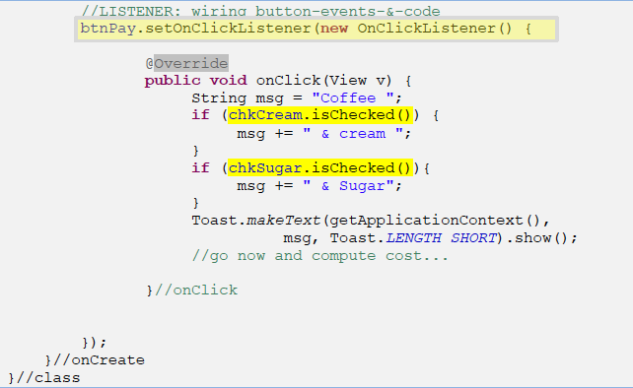
CheckBox – Example (3)

Slide 17
RadioButtons (1)
RadioButton là một Button với 2 trạng thái: checked, ngược lại là unchecked.
RadioButton thường được sử dụng cùng với RadioGroup.
Khi các RadioButton cùng nằm trong một RadioGroup, nếu chọn (checked) 1 RadioButton thì các RadioButton còn lại đều trở về trạng thái unchecked.
http://developer.android.com/reference/android/widget/RadioButton.html
http://developer.android.com/reference/android/widget/RadioGroup.html

Slide 18
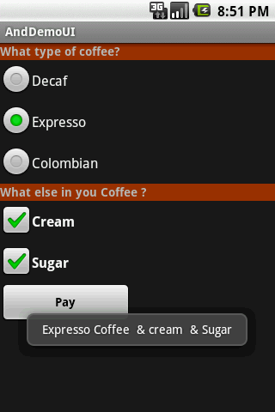
RadioButtons (2)
RadioGroup
CheckBox

Slide 19
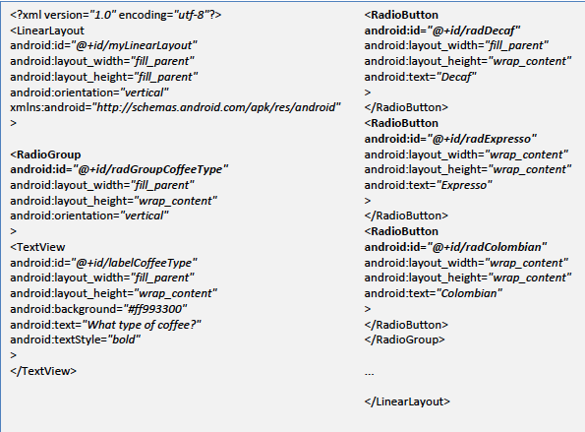
Example - XML

Slide 20
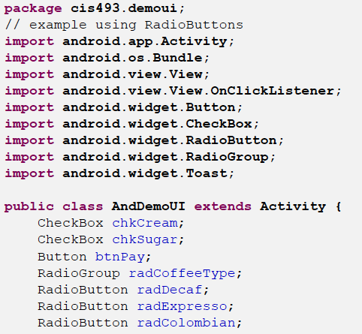
Example - Android Activity (1/3)

Slide 21
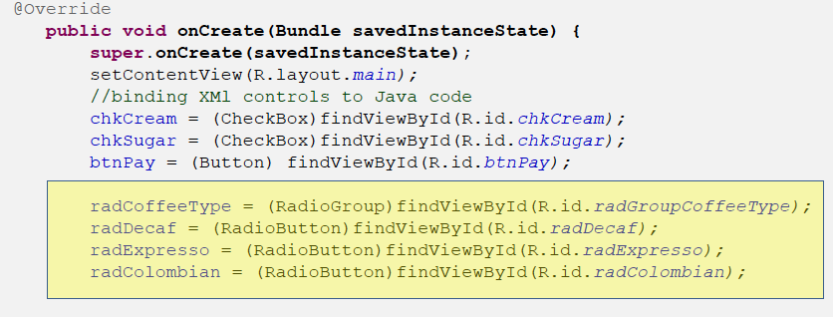
Example - Android Activity (2/3)

Slide 22
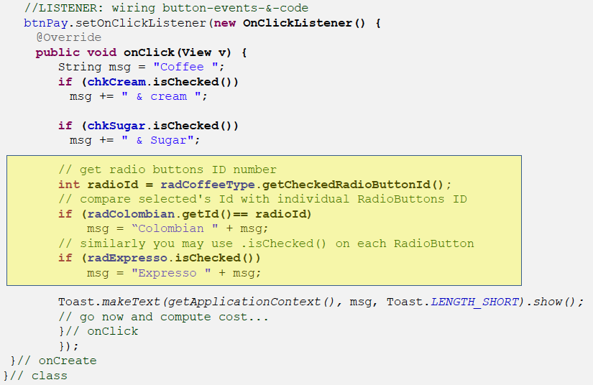
Example - Android Activity (3/3)

